Slide 1

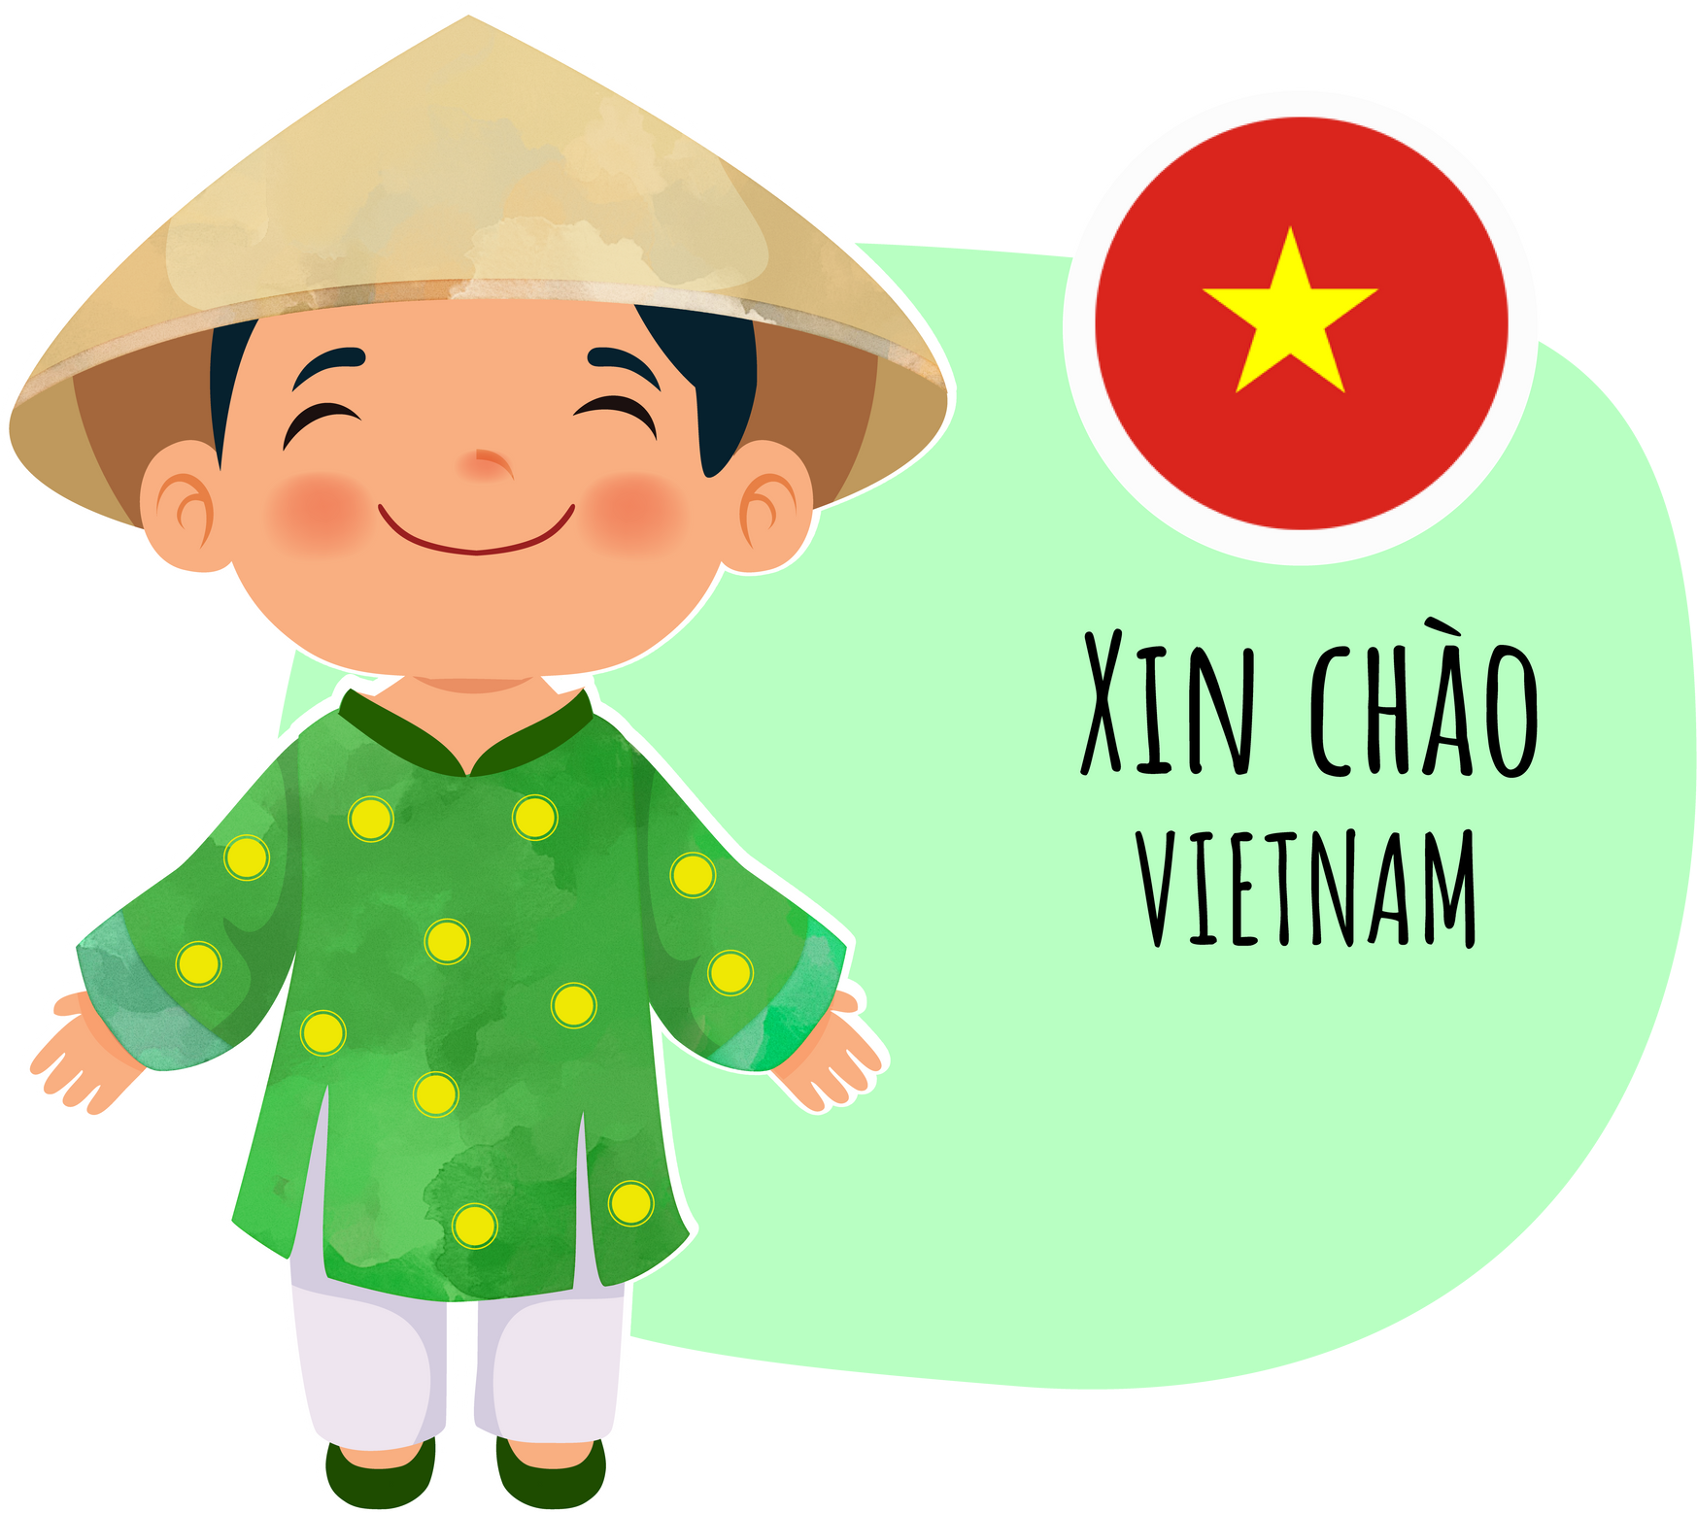

DỰ ÁN CỘNG ĐỒNG 12 - BỘ SÁCH KẾT NỐI VÀ TRI THỨC CUỘC SỐNG
BÀI 1
KHẢ NĂNG LỚN LAO CỦA TIỂU THUYẾT
THỰC HÀNH TIẾNG VIỆT
BIỆN PHÁP TU TỪ NÓI MỈA, NGHỊCH NGỮ: ĐẶC ĐIỂM VÀ TÁC DỤNG
GVTH: Nguyễn Thị Thu Thuỷ - THPT chuyên Quang Trung

Slide 2
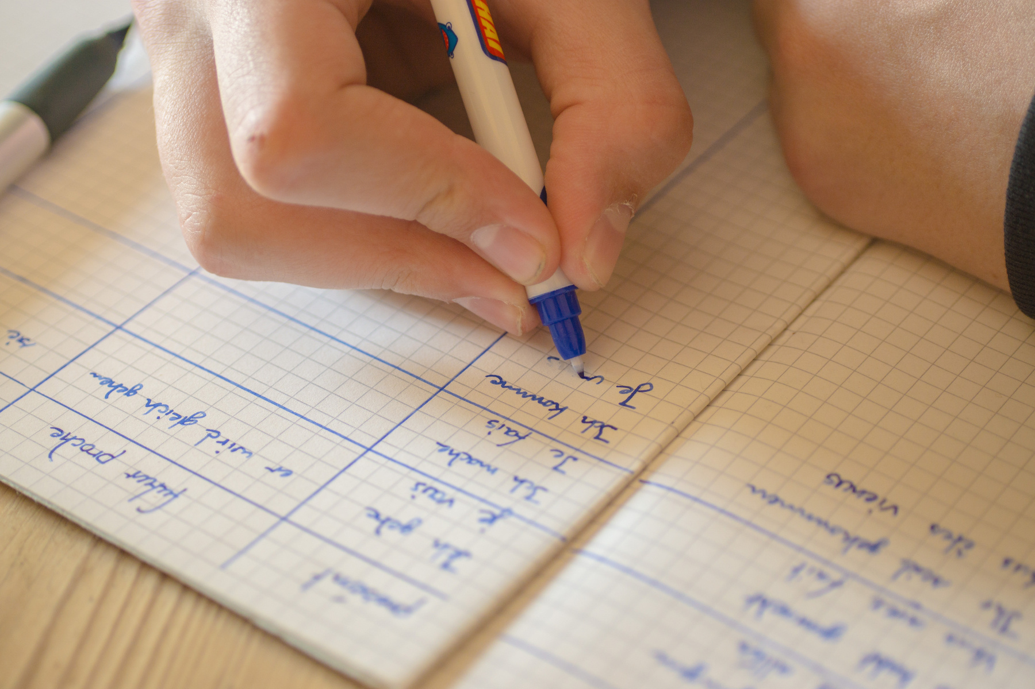
Mục tiêu bài học
Về kiến thức:
- Nhận biết được biện pháp tu từ nói mỉa, nghịch ngữ.
- Phân tích được đặc điểm, tác dụng của biện pháp tu từ nói mỉa, nghịch ngữ
01
02
Về năng lực:
2.1. Năng lực đặc thù: Năng lực nhận biết và phân tích biện pháp tu từ nghịch ngữ, nói mỉa; Phát triển năng lực ngôn ngữ.
2.2. Năng lực chung: Hình thành năng lực làm việc nhóm, năng lực gợi mở,…; Phát triển khả năng tự chủ, tự học; Giải quyết vấn đề và tư duy sáng tạo ...
03
Về phẩm chất: Giáo dục học sinh có ý thức sử dụng
tiếng Việt và giữ gìn sự trong sáng của tiếng Việt...

Slide 3


KHỞI ĐỘNG
Nhìn hình ảnh và đoán thành ngữ

Slide 4
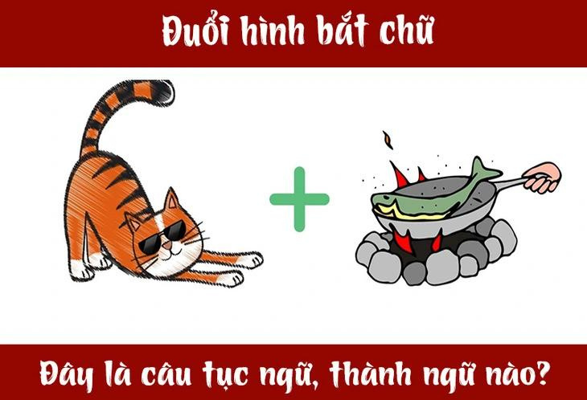
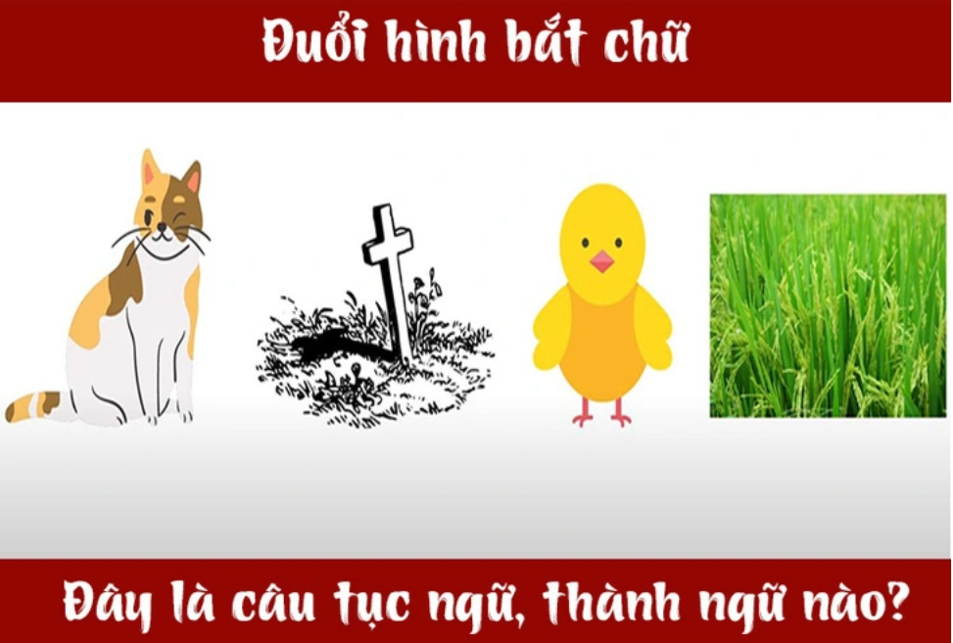
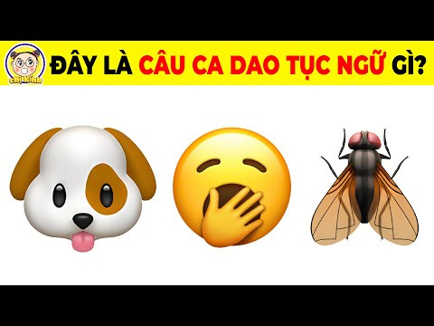

Slide 5


Nêu điểm chung của các câu thành ngữ trên?
01
Mèo mả gà đồng
Mèo mù vớ cá rán
02
03
Chó ngáp phải ruồi

Slide 6
HÌNH THÀNH KIẾN THỨC

Slide 7
Nghiên cứu khái niệm và dấu hiệu nhận biết trong SGK

Slide 8
Nói mỉa
  Là biện pháp tu từ thể hiện thái độ mỉa mai hay sự đánh giá mang tính phủ định ngầm ẩn của người nói, người viết đối với sự vật, sự việc được đề cập.

Slide 9
Dấu hiệu nhận biết:
  Trong lời nói xuất hiện những từ, cụm từ vốn thể hiện chiều hướng đánh giá tiêu cực về đối tượng
  Người nói, người viết nêu những tình huống, điều kiện phi lí gắn với khả năng, hành động, sự việc đang được nói tới
  Có sự pha trộn đáng ngờ giữa kiểu nói lịch sự và nói quá
  Có sự xuất hiện của yếu tố nhại trong phát ngôn
  Có sự thay đổi bất ngờ về cách trần thuật hay giọng điệu trần thuật trong một đoạn văn

Slide 10
Nghịch ngữ
  Là biện pháp tu từ ở đó người nói, người viết dùng một cụm từ gây ấn tượng mạnh, làm nổi bật tính chất hai mặt của một tình thế, tâm trạng nào đó, hoặc làm phát lộ sự thật về đối tượng theo quan điểm của mình.

Slide 11
Dấu hiệu nhận biết:
  Có sự kết hợp dường như phi lí giữa các từ mang nghĩa đối chọi ngay trong một cụm từ
  Câu có cụm từ mang tính chất của một phụ chú khác thường đối với đối tượng được đề cập trước đó.

Slide 12
Thực hành:
HS thực hiện nhóm (4HS)
Câu 1:
a.
  Cụm từ “ở cái nước có hàng triệu con voi”
  Tác dụng: chế giễu ngầm ẩn về một quốc gia, xứ sở (Xiêm)
  Cách thức:
+ Yếu tố nhại “Triệu Voi” (Vạn Tượng) là danh xưng quốc gia bị biến thành cụm từ thể hiện nội dung “tính đếm” nôm na
+ Pha trộn cách nói nghiêm túc và bình dân, suồng sã
b.
  Cụm từ “ông đã bao công trình mới cấy được từng ấy râu”
  Tác dụng: mỉa mai
  Cách thức:
+ Miêu tả trịnh trọng một hành động bình thường
+ So sánh mang tính hạ bệ đối tượng (“râu mép” với “dấu chua nghĩa”)

Slide 13
Thực hành:
HS thực hiện nhóm (4HS)
Câu 2:
a.
  Biện pháp nghịchngữ: “giơ quả đấm chào loài người”.
  Cụm từ: “quả đấm” gợi ý niệm về bạo lực và sự đối kháng,trong khi hành động “chào” lại biểu thị sự thân thiện, hoà đồng
b.
  Nghịch ngữ ở đây là “cơm rượu, bò lợn và quan phủ, quan tỉnh hiệp sức với nhau”.
  “Cơm rượu” và “bò lợn”với “quan phủ, quan tỉnh”là những đối tượng khác biệt nhau về loại và “đẳng cấp”, vậy mà bị đánh đồng trong chuỗi liệt kê, từ “hiệp sức” mang hàm ý mỉa mai, khinh miệt.

Slide 14
Thực hành:
HS thực hiện nhóm (4HS)
Câu 3:
a.
  Biện pháp nghịchngữ: “ầm ầm mà quạnh hiu”.
  Ở đây, có sự đối chọi về nghĩa của hai từ chính trong cụm từ. “Ầm ầm” là từ tượng thanh, thường dùng để miêu tả tình trạng âm thanh lớn, mạnh. “Quạnh hiu”diễn tả tình trạng vắng vẻ, thường là tĩnh lặng của một không gian cụ thể. Ghép “ầm ầm” bên “quạnh hiu” để diễn tả một trạng thái chung của đối tượng là việc làm khác thường.
b.
  Biện pháp nghịch ngữ: “nhà báo cấp tiến với xã hội và bảo thủ với gia đình”.
  Ở đây, “cấp tiến” và “bảo thủ” lật tẩy bản chất của đối tượng, buộc độc giả phải tập trung chú ý vào một thông tin lẽ ra là thông tin phụ của câu văn.

Slide 15
LUYỆN TẬP

Slide 16
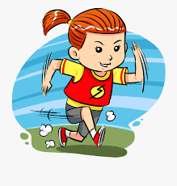

GV chiếu danh sách các ngữ liệu trên slide trong 3 phút
HS đọc và phát hiện cụm từ nói mỉa/nghịch ngữ và phân tích hiệu quả
Ai nhanh hơn?
Bạn nào làm đúng sẽ được cộng điểm

Slide 17








Đâu là nói mỉa?
1.
“Chồng người vác giáo săn heo
Chồng em vác đĩa săn mèo khắp mâm”
2.
“Làm trai cho đáng nên trai
Một trăm mâm cỗ chẳng sai đám nào”
3.
“Đồn rằng cha mẹ anh hiền
Cắm cơm không vỡ, cắn tiền vỡ tư”
4.
Con kiến mà leo cành đa
Leo phải cành cụt leo ra leo vào
con kiến mà leo cành đào
Leo phải cành cụt leo vào leo ra

Slide 18
Đâu là nghịch ngữ?
1.
Ngày nay, cứ mỗi lần ra khỏi cửa, thật tôi không sao che giấu nỗi niềm tự hào được là một người An Nam và sự kiêu hãnh được có một vị hoàng đế.
2.
Thà thác mà đặng câu địch khái, về theo tổ phụ cũng vinh; hơn còn mà chịu chữ đầu Tây, ở với man di rất khổ
3.
Ôi con sóng nhớ bờ
Ngày đêm không ngủ được
Lòng em nhớ đến anh
Cả trong mơ còn thức
4.
Xuân đương tới, nghĩa là xuân qua,
Xuân còn non, nghĩa là xuân sẽ già,

Slide 19
VẬN DỤNG

Slide 20






NHIỆM VỤ VỀ NHÀ:
Viết một đoạn văn (khoảng 150 chữ) theo chủ đề tự chọn, trong đó có sử dụng biện pháp tu từ nói mỉa, nghịch ngữ và lí giải ý tưởng sử dụng.

